Slide 1

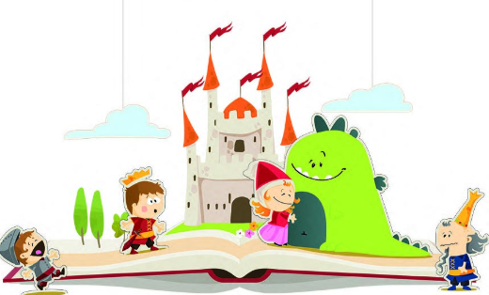
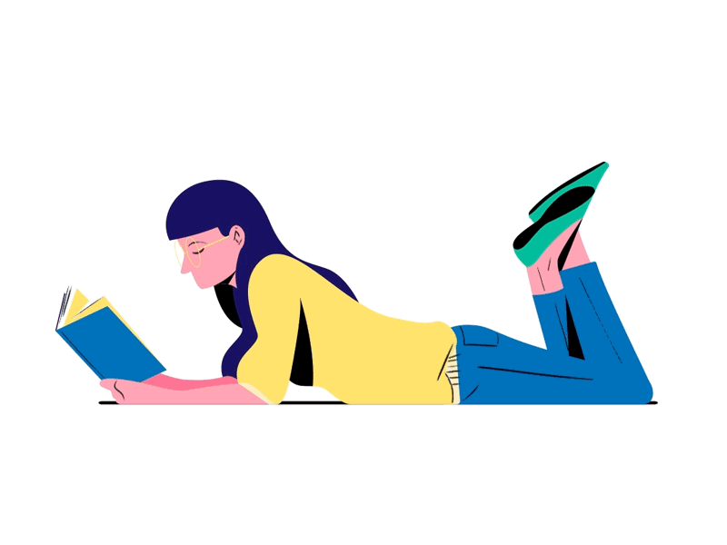
EL CUENTO
Textos Narrativos
.
Programa de Integración Escolar
Escuela San José, Recoleta
Educadora Diferencial
Daniela Bustamante H.

Slide 2

“El presente material ha sido diseñado para que el/la estudiante que no cuente con la posibilidad de imprimirlo, pueda desarrollar las actividades, sin mayor problema, en sus cuadernos o en el mismo archivo PPT”
INFORMACIÓN IMPORTANTE

Slide 3

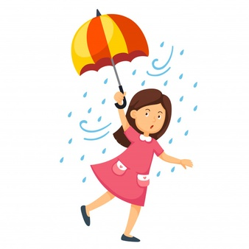
Activando conocimientos previos
¿Sabes qué tipo de texto es El lobo y los siete cabritos?
“Había una vez…” ¿Con qué lo relacionas?
¿Cuál fue el último cuento que leíste?
¿Qué otra cosa recuerdas de los CUENTOS?
Responde estas preguntas oralmente, lo puedes hacer en compañía de un adulto.

Slide 4

Objetivo
Profundizar su comprensión de las narraciones leídas: principalmente: Cuentos “ El lobo y los siete cabritos” y “El gato con botas”.
Extraer información explícita e implícita.
Si quieres aclarar las diferencias entre explícito e implícito, pincha en el link.
https://www.youtube.com/watch?v=bRLyhkkyOEg

Slide 5


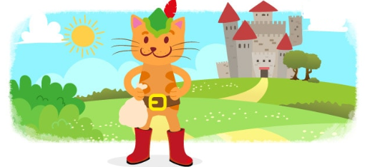
ACTIVIDAD: Lee con atención el siguiente cuento.
Orondo: Que es o está muy gordo o grueso.
El hijo pequeño de un molinero se lamentaba de su suerte, pues además de haberse quedado sin padre, por toda herencia había recibido un gato gris.
-Si consigues unas botas y un sombrero para mí –le dijo un día el gato a su sorprendido dueño-, verás en poco tiempo todas las cosas que yo puedo hacer por ti.
Con un saco y una zanahoria el gato preparó una trampa y cogió un conejo gordo y orondo.
Después, se presentó ante el rey. –Majestad –le informó el gato-, mi amo os envía este conejo, uno de los miles que hay en sus campos.
Al monarca le parecía increíble lo bien que se expresaba un gato.
-¿cómo has dicho que se llama tu amo?
-¡El marques de carabás! –respondió con orgullo el gato.
-Amo –le dijo un día el gato con botas a su dueño-, debes casarte con la hija del rey.
-¿Y cómo un pobre como yo podría casarse con una princesa?
-Sigue mis instrucciones.
Hoy a las doce en punto debes meterte en el río y estarte calladito. El chico no entendía nada, pero obedeció.
El gato sabía que era costumbre del rey pasar todos los días a las doce en punto de la mañana en su carroza por el puente que había sobre el río.
Cuando vio que aparecía el carruaje, el gato salió de su escondite gritando:
-¡Ayuda! ¡Mi señor el marqués de carabás ha sido asaltado por unos ladrones! ¡Han aprovechado que se estaba bañando y le han robado hasta la ropa!
Al rey le faltó tiempo para reaccionar y mandar a sus servidores que vistieran con los más ricos ropajes al marqués de Carabás.
Felices y contentos regresaron todos a palacio, donde el monarca decidió casarle con su única hija, la princesa Florlinda.
Y así fue: el gato con botas, con su ingenio, consiguió hacer de su amo todo un príncipe.
Ya rey, el antiguo marqués nombró a su gato gran chambelán, que es, después de sus majestades, quien más manda en el reino.
Fin
Cuento popular europeo

Slide 6



Responde en tu cuaderno.
En estas actividades debes escribirlas en tu cuaderno de lenguaje.
a)¿Cuáles son las características psicológicas del gato con botas?
b) ¿Crees que el hijo menor del molinero, fue el que recibió la mejor herencia de los tres hermanos? Justifica tu respuesta.
ACTIVIDAD COMPLEMENTARIA
Responde en tu cuaderno las preguntas que ha enviado nuestra querida profesora Susanne.

Slide 7
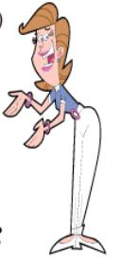
¿Continuemos?
Identificar la estructura de los cuentos y su propósito comunicativo.

Slide 8

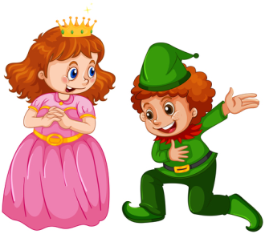
¿Qué es un cuento?
El cuento es una narración corta en la que intervienen personajes, que realizan acciones en un lugar y un tiempo determinado.
RECUERDA: cuando veas esta manito, copia en tu cuaderno de lenguaje

Slide 9
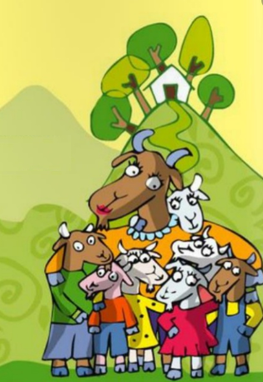
¿Quiénes participan de la narración?
Personajes que viven algunas situaciones o acontecimientos especiales.

Slide 10
Tipos de personajes
Principales
Son aquellos en quienes se centra la historia.
También son llamados protagonistas.
Secundarios
Son aquellos personajes que acompañan al protagonista.
Tienen una participación menor en la historia.

Slide 11
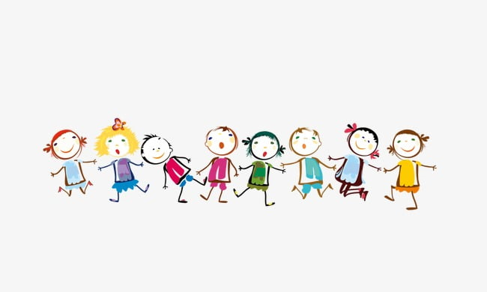
Estructura del cuento
1
Principio o presentación: Se muestra la situación. Aparecen los personajes, tiempo en que sucede el cuento y espacio (lugar) en que sucede la acción.
2
Desarrollo: Se señala qué pasa con los hechos o problemas que los personajes intentan solucionar.
3
Final o desenlace : La situación o problema se resuelve y se sabe qué sucedió con los personajes.

Slide 12
Palabras claves para armar tu cuento.
Principio o Presentación
Desarrollo
Final o Desenlace
Había una vez….
Hace mucho tiempo…
Cierta vez …..
Una mañana….
Todo comenzó…..
Entonces…..
De repente ….
De pronto…..
Sin darse cuenta…
Al final…
Finalmente…
Cuando todo ….
Después de todo…

Slide 13
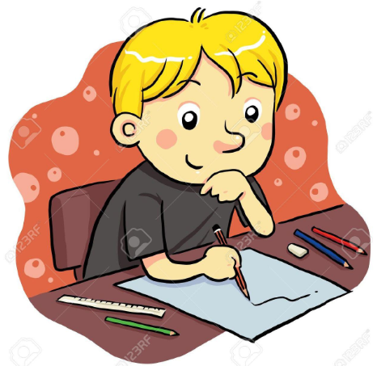
Actividad de juego
Juguemos a ser escritores:
Escribe creativamente narraciones(cuentos) que incluyan:
a) una secuencia lógica de eventos.
b) Inicio ,desarrollo y desenlace.
c) descripciones de ambientes y personajes.
No olvides guiarte con esta información para crear tu cuento.

Slide 14

Planificando mi cuento
Para empezar a escribir tu cuento, podrías completar esta tabla de información en tu cuaderno.
¿Cuál será el tema de mi cuento? | ¿Dónde ocurrirá la historia? | ¿Quiénes serán los personajes? | ¿Cuál será el conflicto que atravesarán? | ¿Qué titulo le pondré a mi cuento?

Slide 15
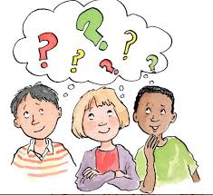
Manos a la obra! A escribir tu cuento
Título
__________________________________________________________
____________________________________________________________________________________________________________________
Inicio
________________________________________________________________________________________________________________________________________________________________________________________________________________________________________
Desarrollo
Final
________________________________________________________ ________________________________________________________

Slide 16
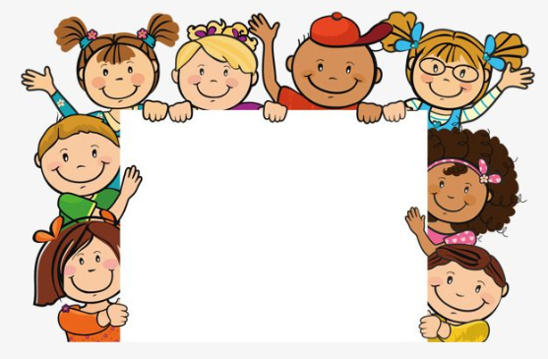
¿Veamos cuánto hemos aprendido juntos/as?

Slide 17
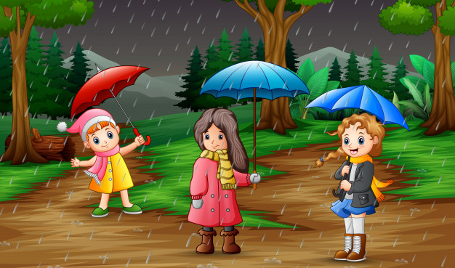
Es hora de ver cuanto has aprendido…
Si quieres puedes mirar atrás o en tu cuaderno antes de empezar…
Estas actividades se responden en el mismo Power Point…

Slide 18
¿Qué es un cuento?
1
Es una narración corta que incluye solo personajes principales.
Es una narración larga, que incluye personajes principales y secundarios.
Es una narración corta en donde intervienen personajes principales y secundarios.

Slide 19
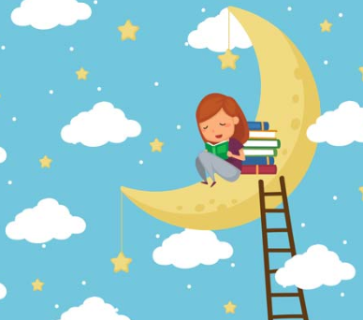
¡Felicidades acertaste!.
CONTINUAR

Slide 20
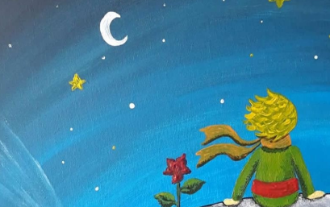
Vuelve e intentarlo…
VOLVER A JUGAR

Slide 21
¿Cuál es la diferencia entre un personaje principal y un secundario?
2
El principal es en quien se centra la historia y el secundario tiene una participación menor.
El principal también se llama protagonista y el secundario tiene una participación mayor.
El principal tiene una participación menor, y el secundario acompaña la historia del principal.

Slide 22
¡Felicidades acertaste!.
CONTINUAR

Slide 23
Vuelve e intentarlo…
VOLVER A JUGAR

Slide 24
“De repente” es una palabra clave de:
3
Inicio del cuento
Desarrollo del cuento.
Final del cuento.

Slide 25
¡Felicidades acertaste!.
CONTINUAR

Slide 26
Vuelve e intentarlo…
VOLVER A JUGAR

Slide 27
¿Cómo reconoces el final de un cuento?
4
Porque se señalan los problemas que enfrentan los personajes.
Porque se presentan a los personajes que participaran.
Porque la situación o problema se resolvió.

Slide 28
Vuelve e intentarlo…
VOLVER A JUGAR

Slide 29
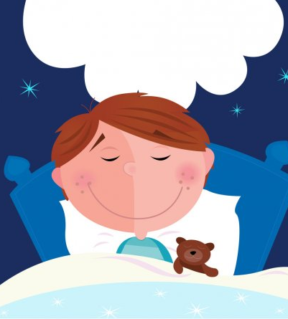
¡Felicidades!
Lo último…
Haz un listado en tu cuaderno, con todos los cuentos que hayas leído en tu vida.
De seguro, serán muchos.
Ahora te toca descansar, lo hiciste muy bien.

